Slide 1
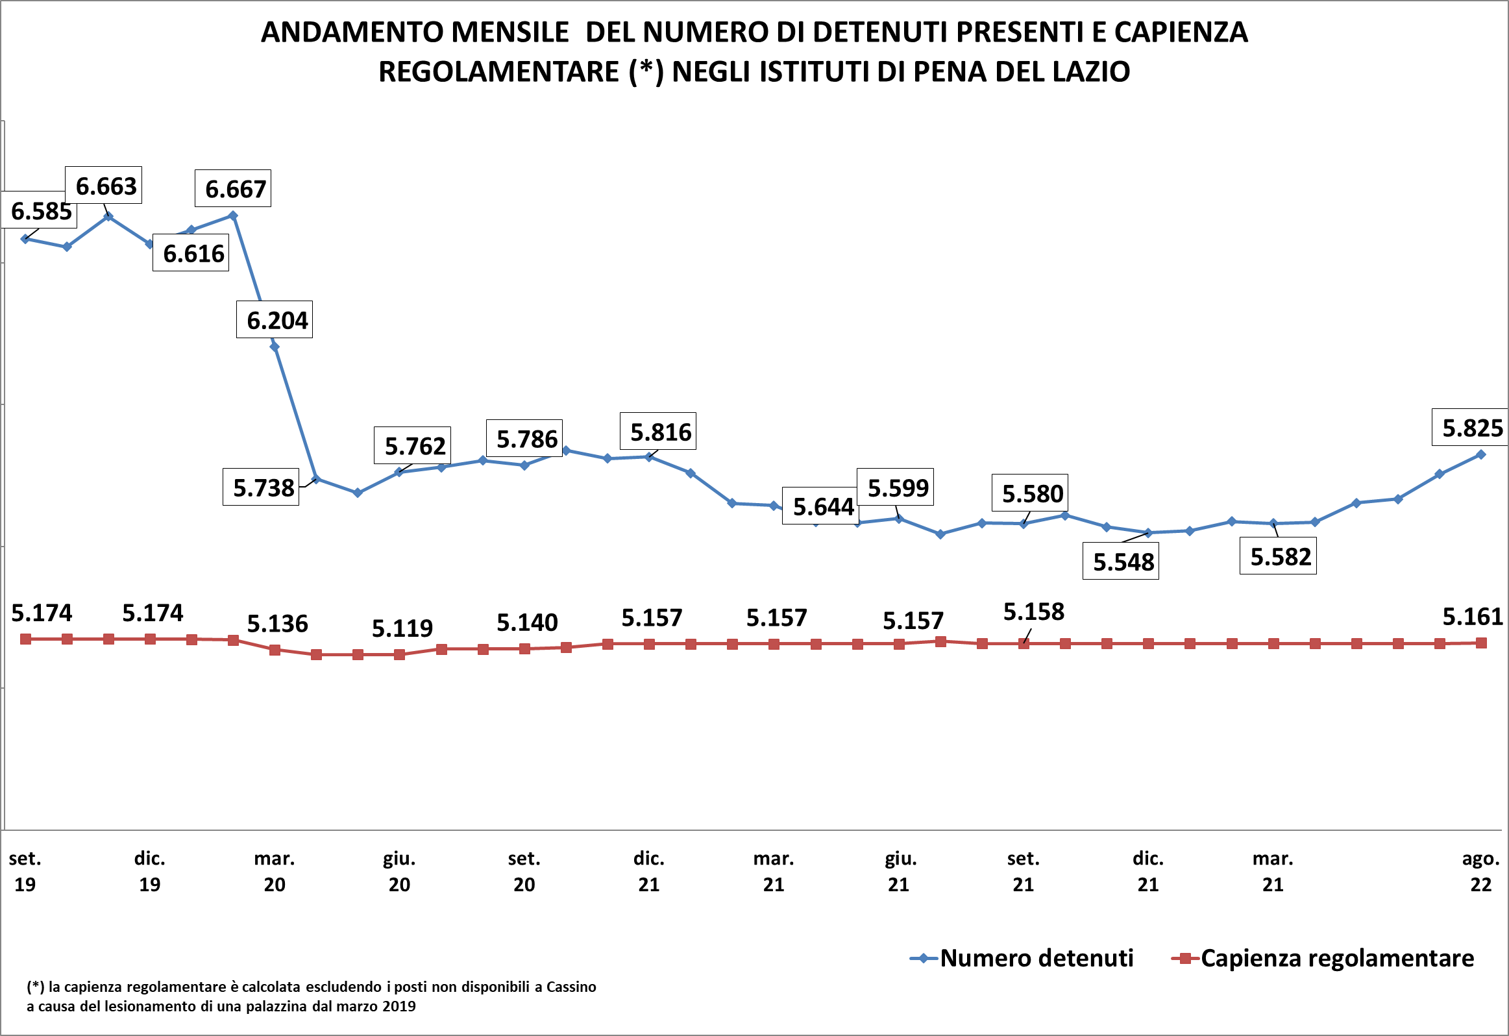
Fonte: elaborazioni di dati DAP

Slide 2
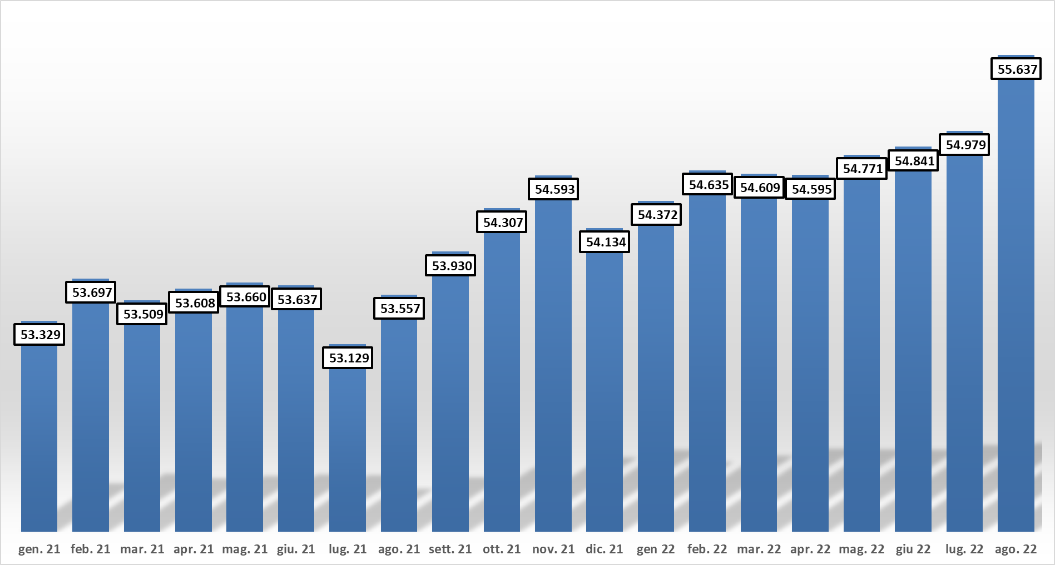
Numero di persone detenute negli Istituti di Pena in Italia
da gennaio 2021 a agosto 2022
Fonte: elaborazioni di dati DAP

Slide 3
Dettaglio dei detenuti presenti negli istituti di pena del Lazio al 31/08/2022
Istituto | Tipo istituto | Capienza Regolamentare | POSTI effettivamente disponili (*) | Detenuti presenti al 31 Agosto 22 |  | di cui stranieri
 |  |  |  | Totale | Donne
CASSINO | CC | 203 | 130 | 143 |  | 40
FROSINONE "G. PAGLIEI" | CC | 513 | 441 | 502 |  | 165
PALIANO- | CR | 153 | 150 | 69 | 4 | 5
LATINA | CC | 77 | 73 | 133 | 34 | 41
RIETI "N.C." | CC | 295 | 289 | 314 |  | 160
CIVITAVECCHIA "G. PASSERINI" | CR | 143 | 143 | 57 |  | 19
CIVITAVECCHIA "N.C." | CC | 357 | 311 | 465 | 32 | 228
ROMA "G. STEFANINI" REBIBBIA FEMMINILE | CCF | 263 | 255 | 331 | 331 | 122
ROMA "R. CINOTTI" REBIBBIA N.C.1 | CC | 1.155 | 1.154 | 1.407 |  | 471
ROMA "REBIBBIA TERZA CASA" | CC | 163 | 99 | 74 |  | 14
ROMA "REBIBBIA" | CR | 445 | 317 | 288 |  | 53
ROMA "REGINA COELI" | CC | 615 | 615 | 1006 |  | 522
VELLETRI - | CC | 412 | 401 | 494 |  | 161
VITERBO "N.C." | CC | 440 | 404 | 542 |  | 174
TOTALE |  | 5.161 | 4.709 | 5.825 | 401 | 2.175
(*) i posti effettivamente disponibili degli istituti del Lazio sono calcolati in base all’ultimo aggiornamento disponibile delle schede di trasparenza degli istituti consultabili sul sito del Ministero della Giustizia
Fonte: elaborazioni di dati DAP

Slide 4
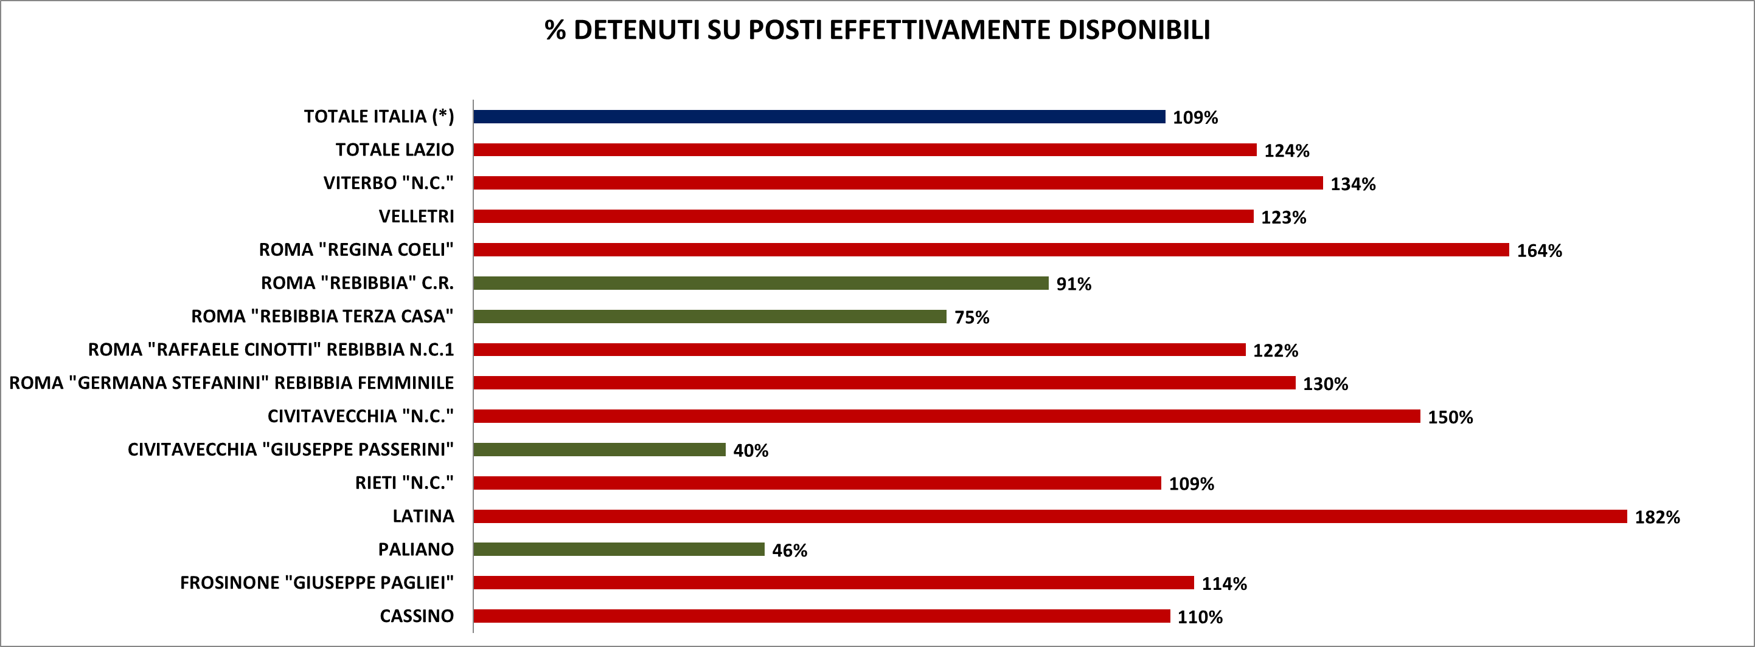
Tasso di affollamento negli istituti di pena del Lazio calcolato sul totale dei posti effettivamente disponibili al 31 agosto 2022
(*) i posti effettivamente disponibili degli istituti del Lazio sono calcolati in base all’ultimo aggiornamento disponibile delle schede di trasparenza degli istituti consultabili sul sito del Ministero della Giustizia
(**) il tasso di affollamento in Italia è calcolato in base alla capienza regolamentare dichiarata dal DAP
Fonte: elaborazioni di dati DAP

Slide 5
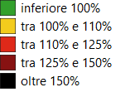
Tasso affollamento per regione e numero di detenuti presenti negli Istituti di pena d’Italia al 31 agosto 2022
Fonte: elaborazioni di dati DAP

Slide 6
Detenuti per Posizione Giuridica In Italia e nel Lazio al 31 agosto 2022
Fonte: elaborazioni di dati DAP

Slide 7
Percentuali di detenuti in attesa di primo giudizio in Italia e nel Lazio da dicembre 2017 a Agosto 2022
Fonte: elaborazioni di dati DAP

Slide 8
Detenuti per Nazionalità In Italia e nel Lazio al 31 agosto 2022
Fonte: elaborazioni di dati DAP

Slide 9
Detenuti per Genere in Italia e nel Lazio al 31 agosto 2022
Fonte: elaborazioni di dati DAP

